Slide 1
Министерство образования РМ
Портфолио Метликиной Олеси Валериевны, педагога дополнительного образования МБУДО «Инсарский районный Дом творчества» , г. Инсар
Дата рождения:18.06.1988
Профессиональное образование:
- Учитель изобразительного искусства и черчения, ГОУСПО «Ичалковский педагогический колледж имени С. М. Кирова», № диплома 404, дата выдачи 27 июня 2009 года;
- Специалист по социальной работе, МГУ имени Н.П. Огарева, № диплома 130, дата выдачи 27 сентября 2012 года.
Стаж педагогической работы (по специальности): 14
Общий трудовой стаж: 14
Наличие квалификационной категории: первая
Дата последней аттестации: 23. 05. 2018 г., № 516
https://ddtins.schoolrm.ru/sveden/employees/30993/307167/

Slide 2
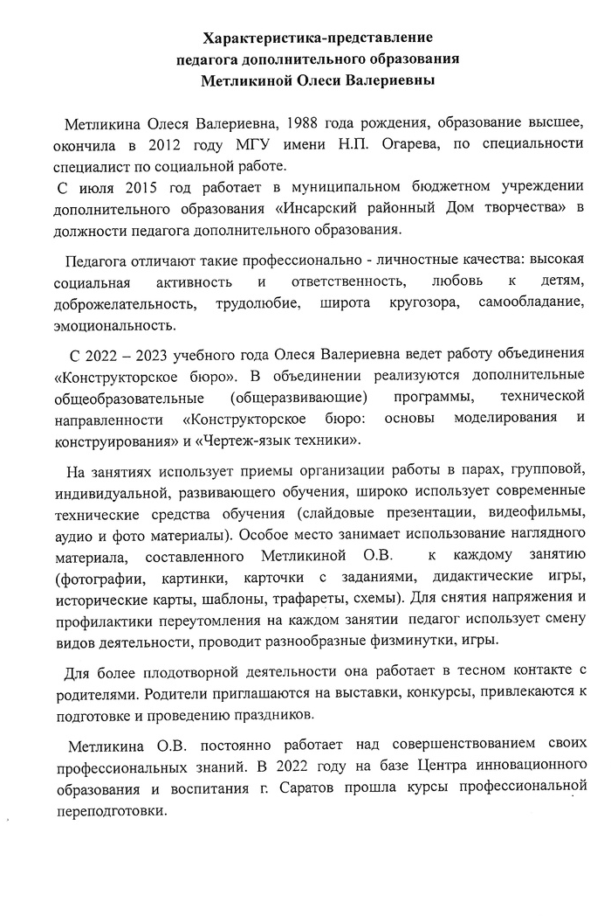
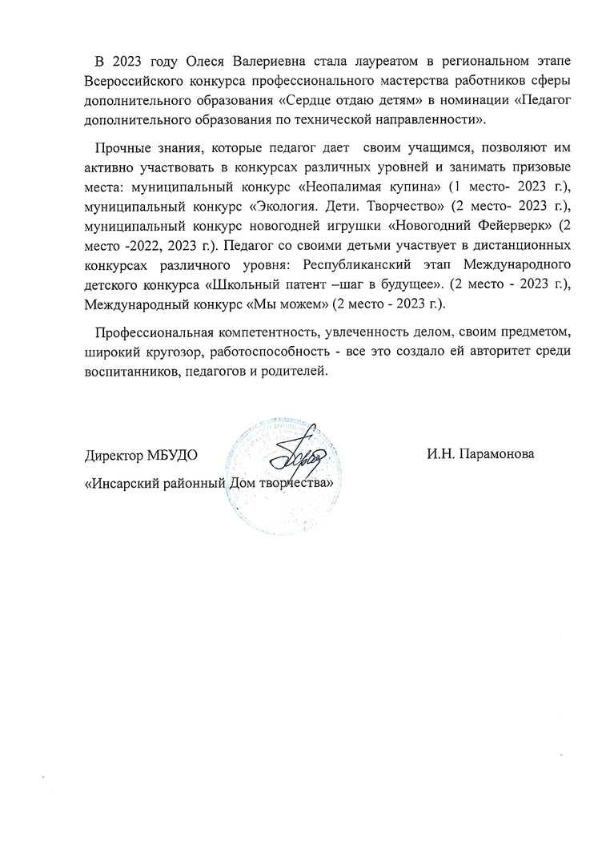

Slide 3
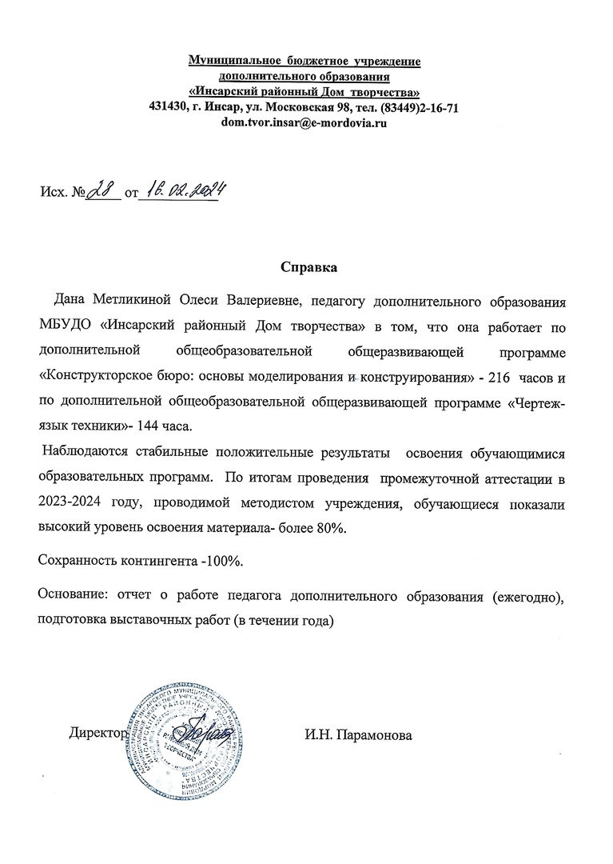
1. Реализация образовательных программ

Slide 4
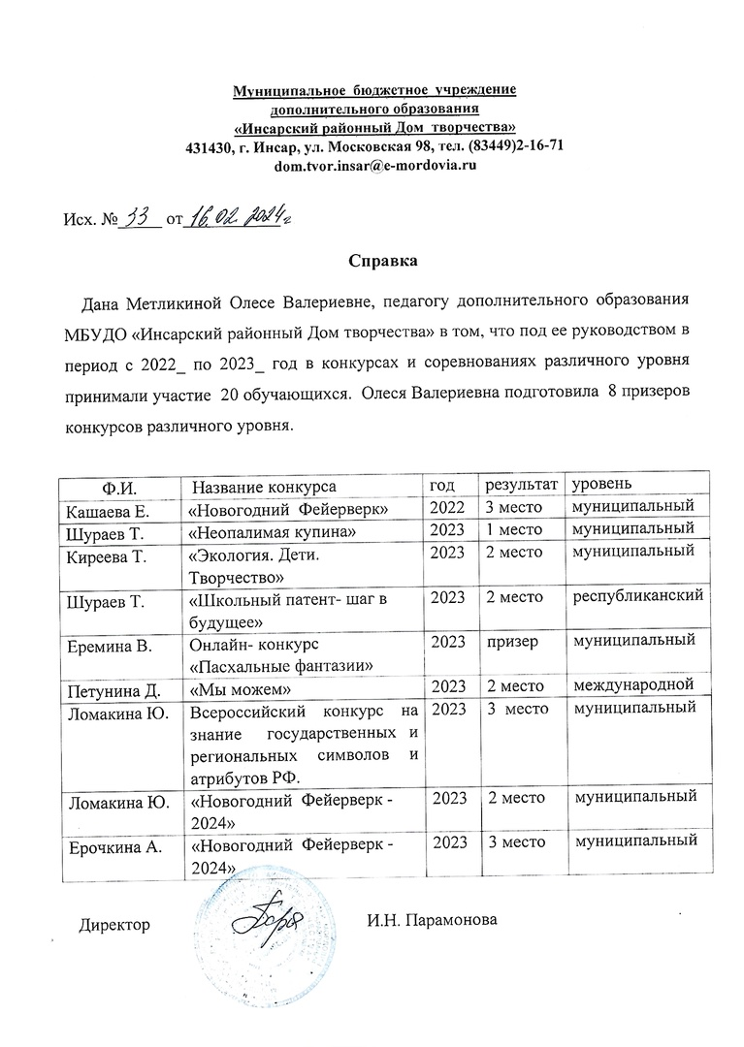
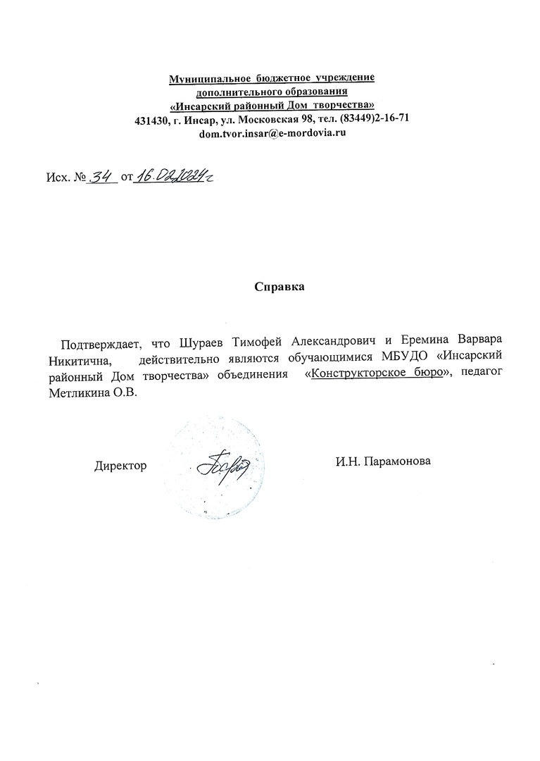
3. Участие детей в конкурсах, выставках и т.д

Slide 6
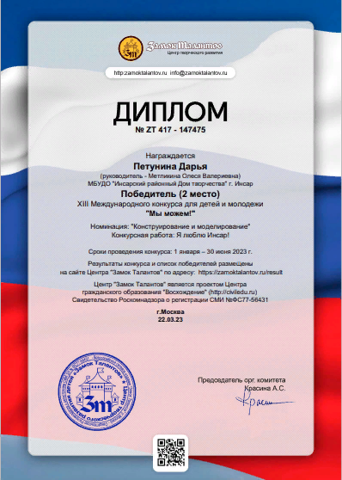

Slide 8
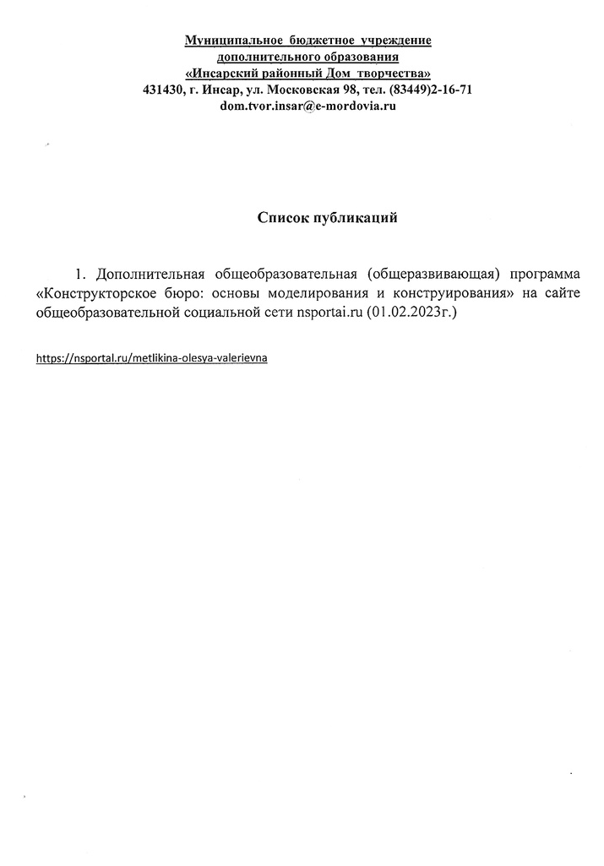
4.Наличие публикаций

Slide 9
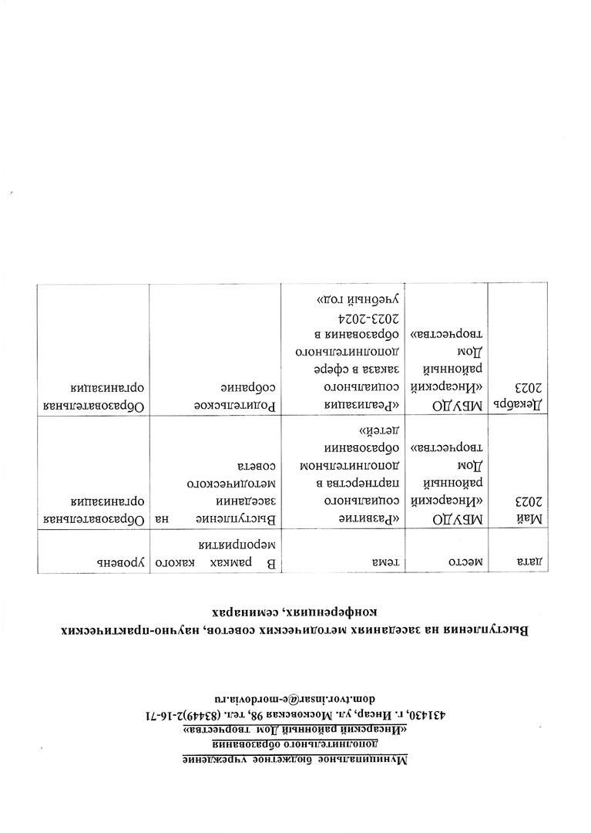
6. Выступления на заседаниях советов, научно-практических конференциях, педагогических чтениях, семинарах, секциях, форумах, радиопередачах

Slide 10
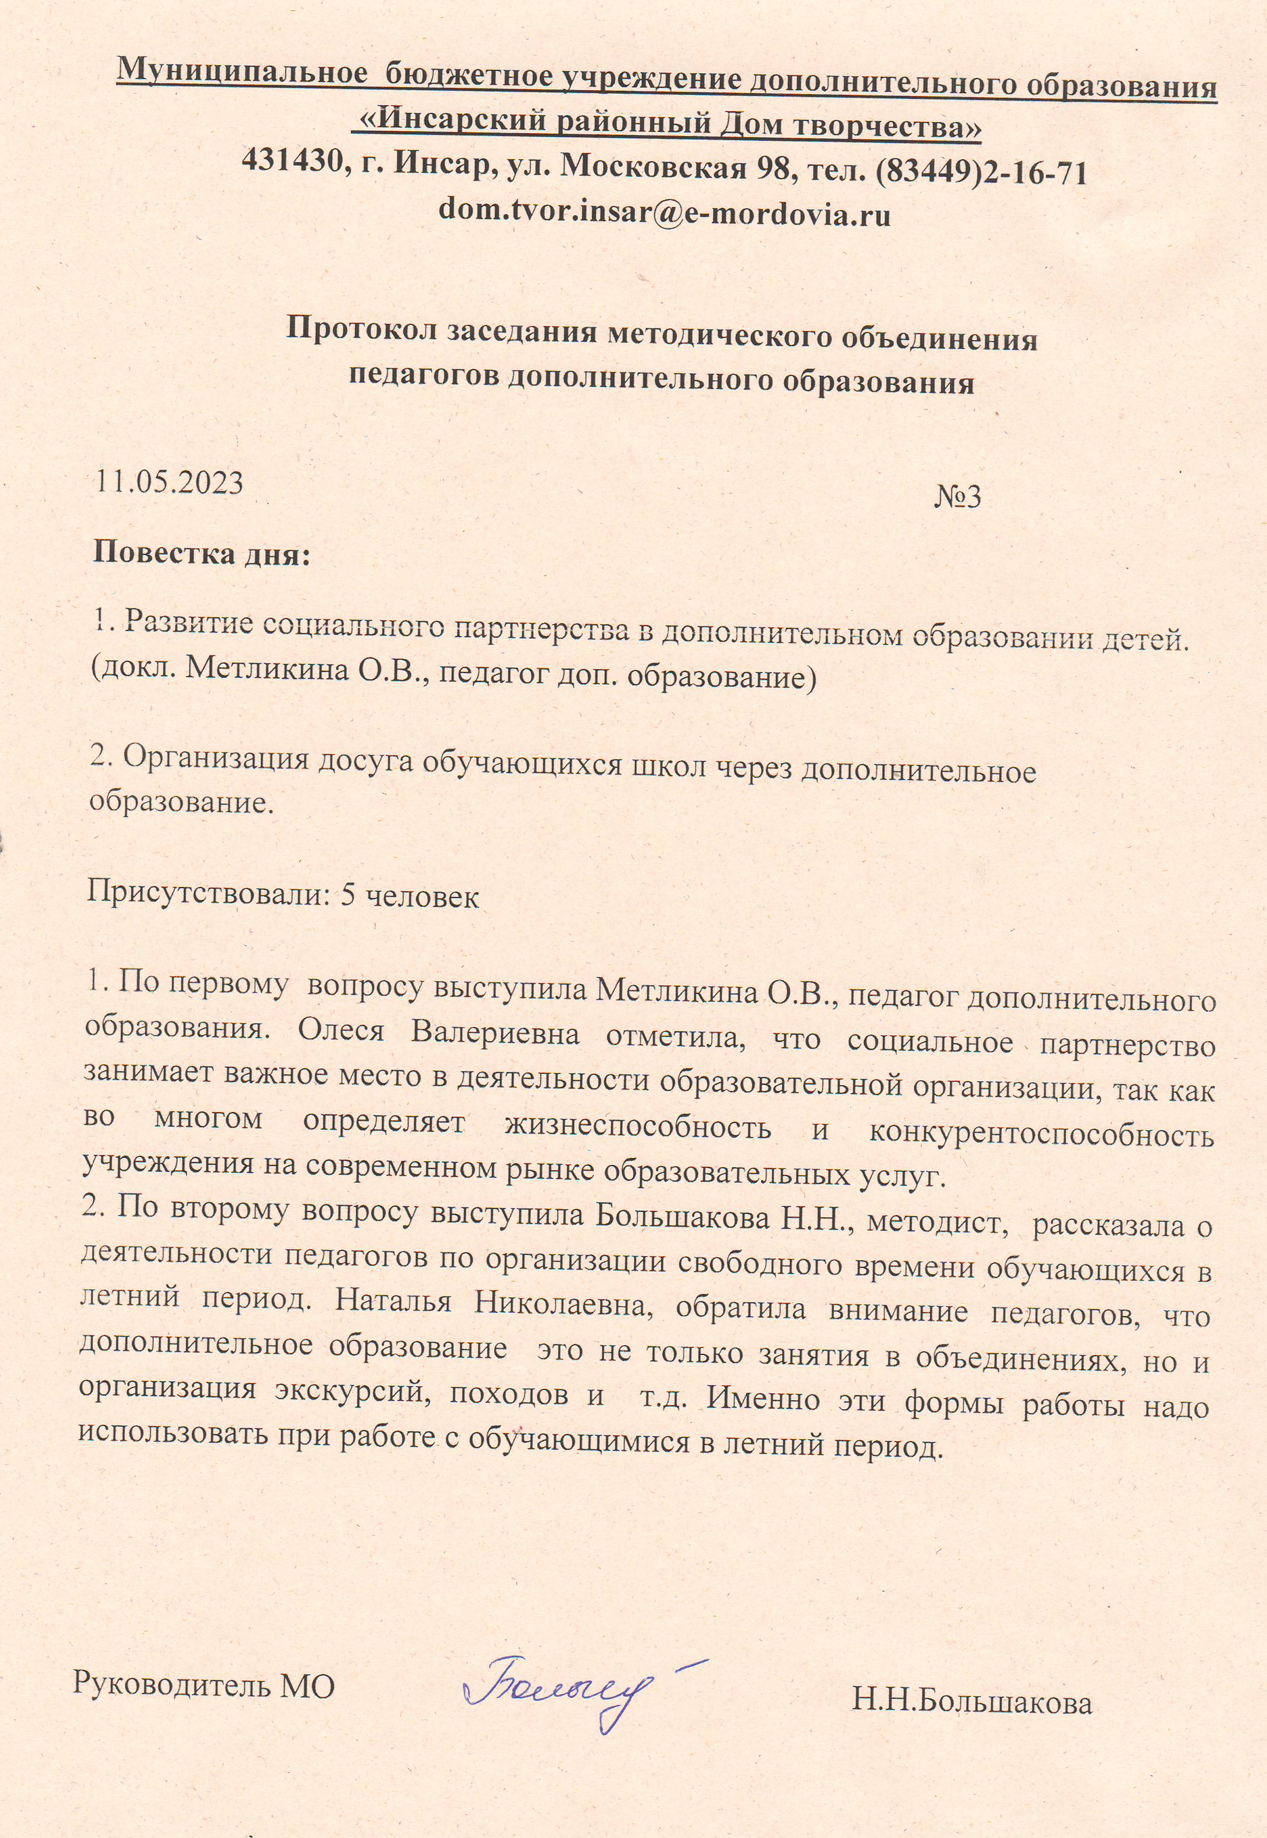
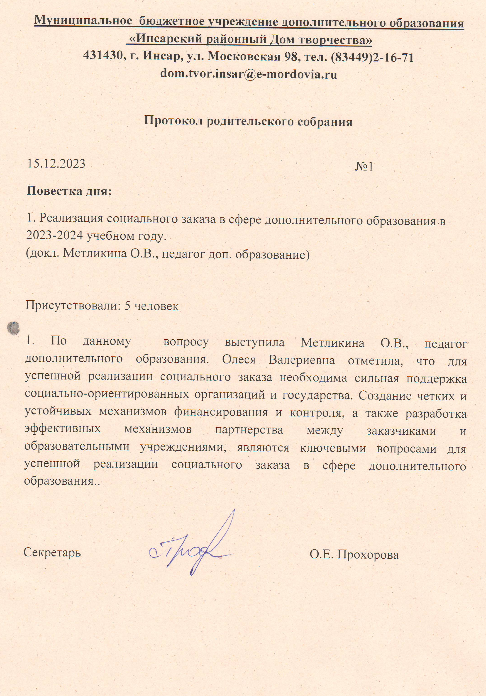

Slide 11
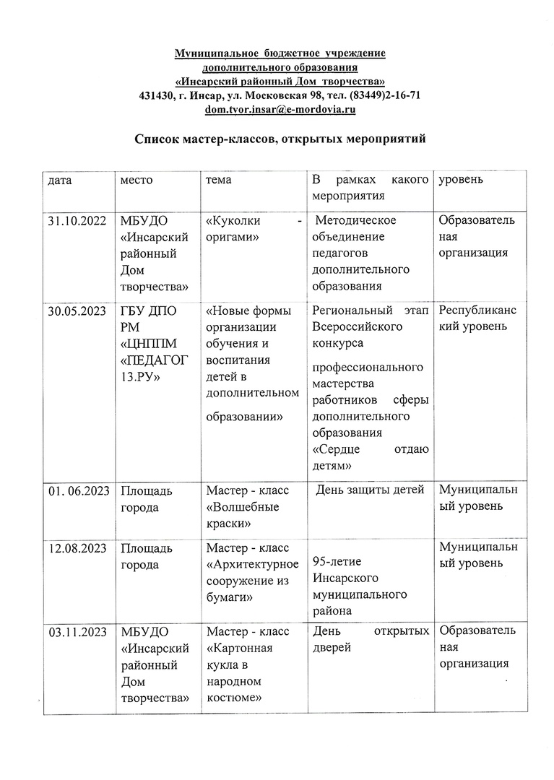
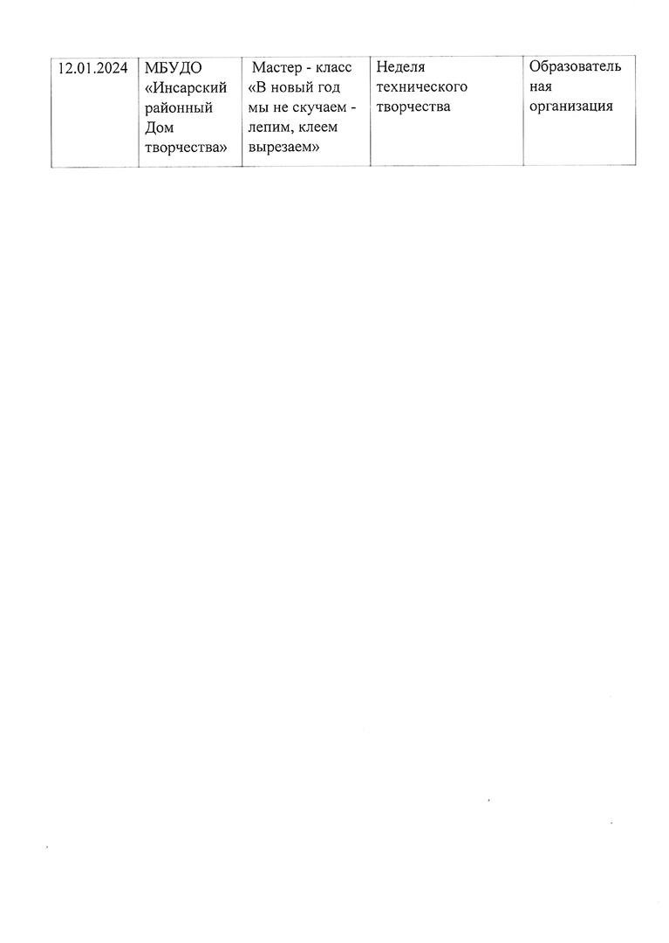
7. Проведение мастер-классов, открытых мероприятий

Slide 12
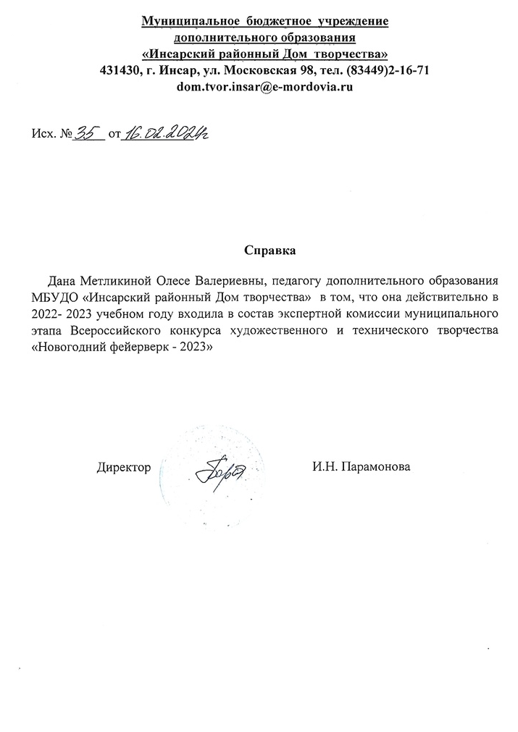
9. Общественно-педагогическая деятельность

Slide 13
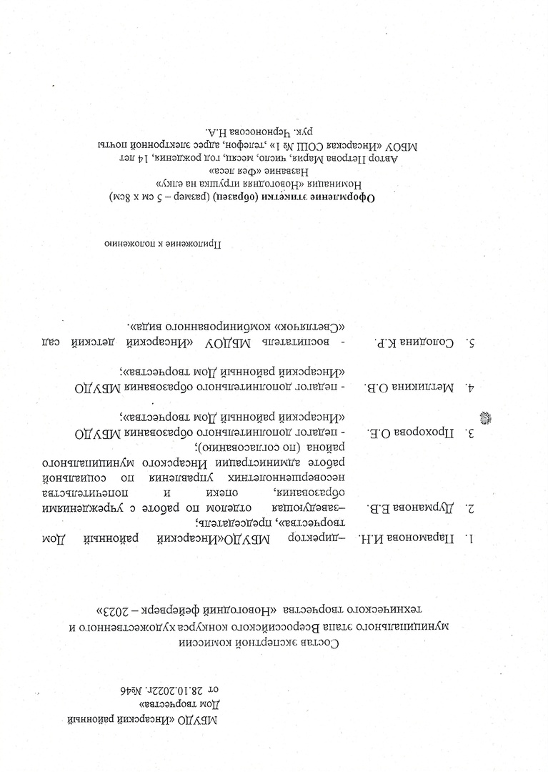
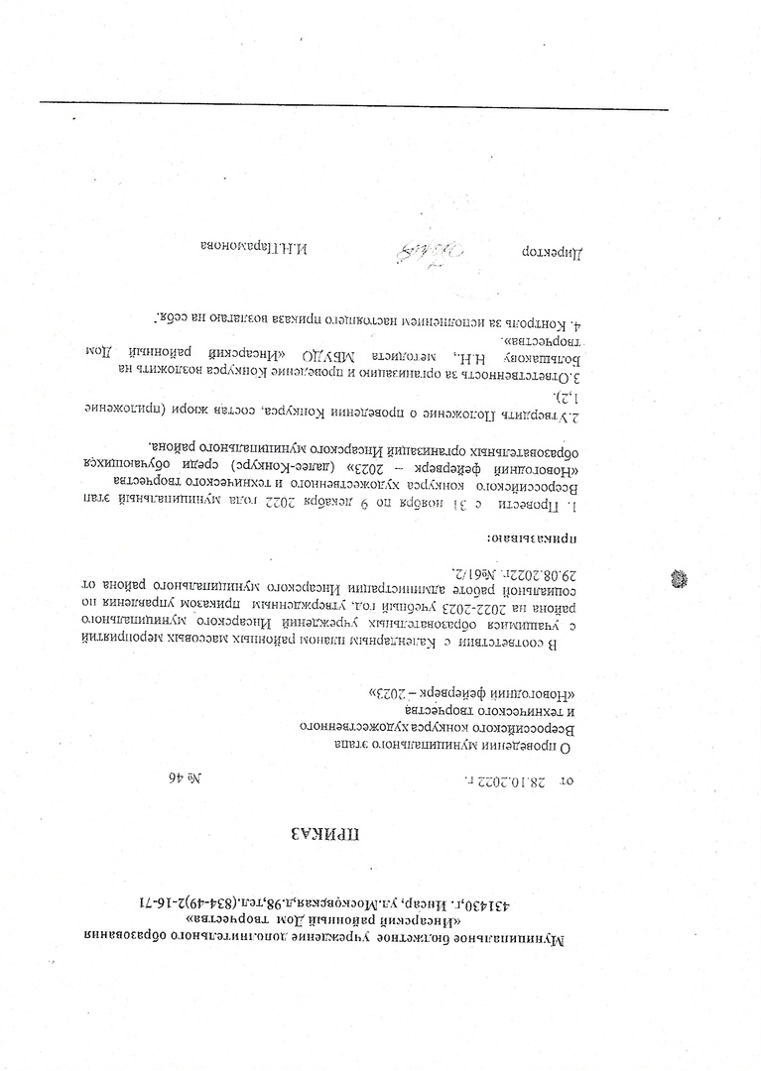

Slide 14
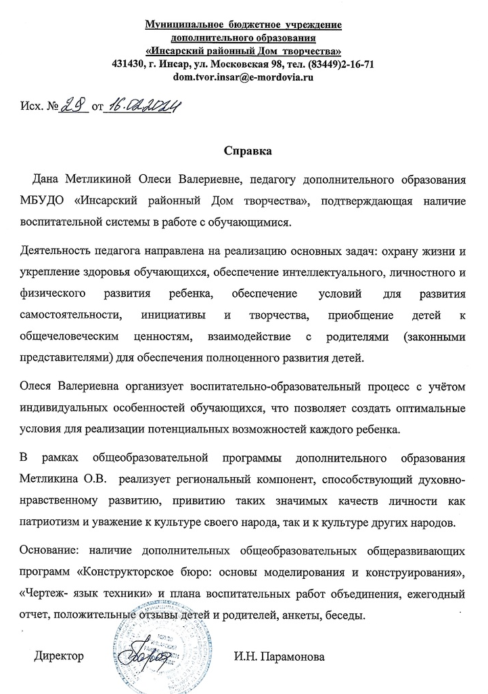
11. Позитивные результаты работы с детьми

Slide 15
12. Участие в профессиональных конкурсах

Slide 16
13. Награды и поощрения

